Slide 1






Prayer Meeting for Persecuted Church Worldwide
2023년 8월 22일(화) pm7:30-8:30/Zoom
회의 ID 4286956103

Slide 2


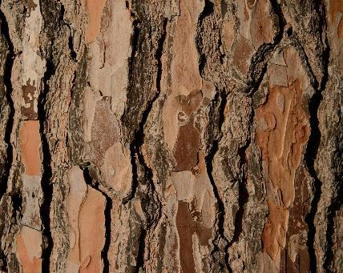

순서
찬양 5’
영상(3‘)
OPENDOORS CORE VALUE(5’)
소그룹 나눔 15’
박해 받는 교회를 위한 기도(30’)

Slide 3

OPEN DOORS CORE VALUE/핵심가치
1. 우리는 그리스도의 몸의 지체이다.
We are part of the Body of Christ.
2. 우리는 박해 받는 교회를 섬긴다.
We are Persecuted Church driven.
3. 우리는 성경의 사람이다.
We are people of the Bible.
4. 우리는 기도의 사람이다.
We are people of prayer.
5. 우리는 믿음으로 살며 사역한다.
We live and work by faith.
6. 우리는 예수 그리스도와 그의 지상명령에 헌신한다.
We are devoted to Jesus Christ and His commission.
7. 우리는 오직 하나님의 영광을 위해 사역한다.
We are motivated solely for the glory of God.

Slide 4

OPEN DOORS
CORE VALUE
  나는 오픈도어의 이 핵심가치가 제일 맘에 와 닿는다.

Slide 5



소개
오늘은 강원, 충청지역 기도용사들을 초대했습니다.
함께 박해 받는 지체들을 위해 기도하며 섬겨 가기를 원합니다.

Slide 6

박해 받는 교회를 위한 기도(30')
Prayer for Persecuted Church

Slide 7
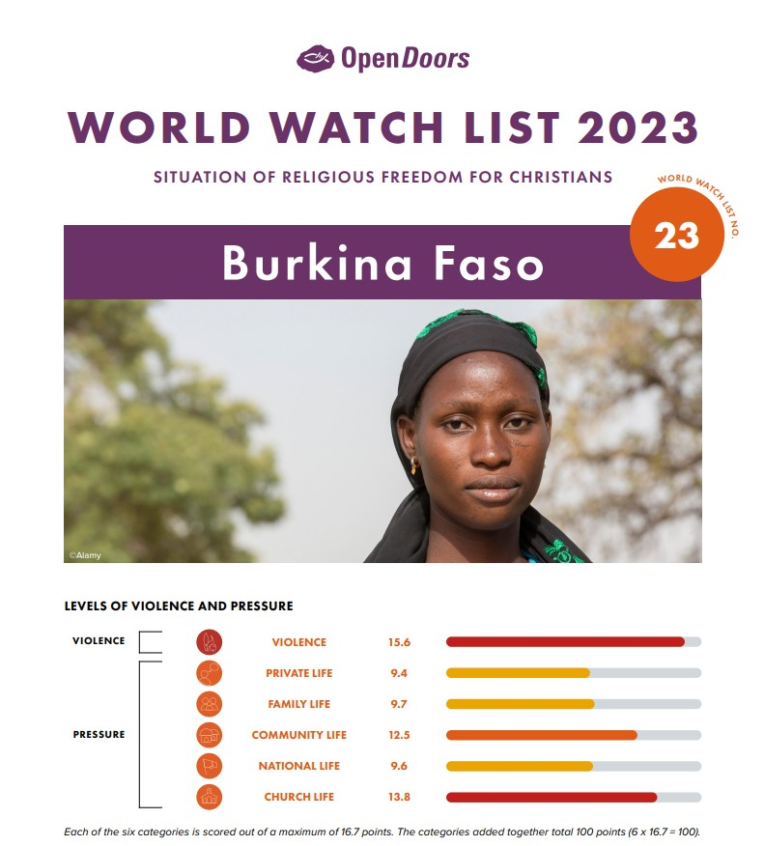
WWL 박해순위 23위 국가/Burkina Faso
" 그의 기적을 사람이 기억하게 하셨으니 여호와는 은혜로우시고 자비로우시도다"(시편 111:4)
오픈도어는 현지 파트너를 통해 박해 생존 훈련, 구호 지원, 영적 및 트라우마 치료 등을 제공 함으로써 부르키나파소의 기독교인들을 강화하고 있습니다.
부르키나파소의 지하디스트 단체의 영향력 확대는 기독교인들에게 치명적인 영향을 미치고 있습니다. 신자들은 마을, 교회, 직장에서 표적이 되어 살해당했으며 수백 개의 교회가 강제로 폐쇄되었고 많은 교회가 파괴되었습니다. 극단주의 이슬람 단체의 위협은 이전에는 도달할 수 없었던 도시까지 확산되었습니다.
한편, 지하디스트의 표적이 되는 것 외에도 무슬림 배경의 기독교인들은 가족과 지역 사회로부터 신앙을 포기하라는 엄청난 압력에 직면합니다. 많은 사람들은 그러한 위협 때문에 공개적으로 자신의 믿음을 표현하는 것에 두려움이 있습니다. 부르키나파소에는 100만 명이 넘는 국내 실향민이 있으며, 그 중 상당수는 증가하는 지하디스트 폭력을 피해 도망친 기독교인들입니다.

Slide 8
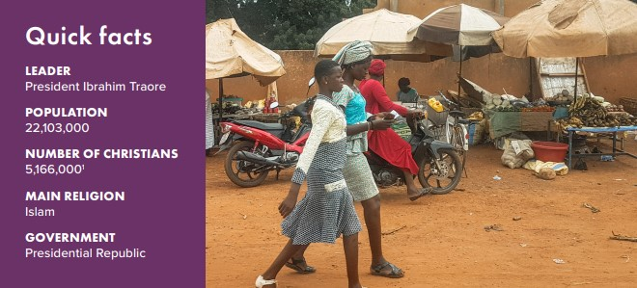
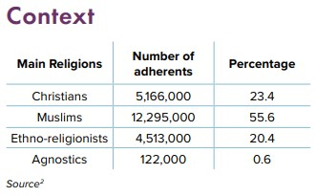
WWL 박해순위 23위 국가/Burkina Faso
지하디스트의 공격으로 심각한 정신적 충격을 받은 자들에게 하나님의 치유가 임하도록
박해 받는 사람들을 위해 봉사하는 오픈도어 지역 파트너들을 위한 지속적인 지혜와 공급을 위해
비밀신자들과 지역 파트너들의 보호와 그들이 믿음에 굳건히 설 수 있도록

Slide 9

Arise Africa Campaign
아프리카여 일어나라 폭력적 박해에 맞서서
본 캠페인은 사하라 이남 아프리카의 폭력적인 기독교 박해 속에서 고통받고 있는 그리스도 안의 형제, 자매들을 기억하고 함께 연합하며 폭력적인 박해에 함께 맞서기 위한 사역입니다.
저희가 함께하지 않으면 이 곳의 교회들은 미래를 잃어버릴 수도 있습니다. 오픈도어는 앞으로 4년 동안 이 캠페인을 진행하며 전세계 교회들이 이 폭력적인 박해에 맞서 함께 일어서기를 기대합니다. 깨어 간절히 기도해주시고 지원해주시고, 현재 아프리카에서 일어나고 있는 일들에 대해서 함께 나눠주세요.
오픈도어는 극단주의 이데올로기와 만연해 있는 폭력에 맞서기 위해 캠페인활동을 하며 변화를 만들어 낼 것입니다. 그리고 향후 4년 동안 사하라 사막 이남 아프리카의 400만 명의 기독교인들을 접촉하고 이들에게 영적, 물질적, 그리고 정신적 지원을 제공할 계획입니다.
하나님께서 돕고 계십니다. 여러분도 아프리카의 폭력적인 기독교 박해에 함께 맞서 주세요.

Slide 10

Day 1. 사하라 이남 아프리카의 교회를 위해 기도합니다.
Pray for the Church in Sub-Saharan Africa.
사하라 이남 아프리카 교회의 생존을 위해 기도합니다. 기독교인들이 예수님을 굳게 붙잡을 수 있도록 도와주세요.
사헬 지역 성도들을 위해 기도합니다. 폭력과 살인으로 인해 생긴 트라우마를 치료해 주시고, 이들의 마음을 위로하여 주옵소서.
박해가 심해지는 가운데에서도 그리스도인들이 하나님의 영광을 구할 때에 지혜와 믿음과 피할 길을 주시기를 간절히 기도합니다.
우리가 사방으로 욱여쌈을 당하여도 싸이지 아니하며 답답한 일을 당하여도 낙심하지 아니하며 박해를 받아도 버린 바 되지 아니하며 거꾸러뜨림을 당하여도 망하지 아니하고 (고후 4:8-9)

Slide 11

Day 2. 사하라 이남 아프리카의 지도자를 위해 기도합니다.
Pray for the leaders of sub-Saharan Africa.
사하라 이남 아프리카의 혼란 속에서 안정을 찾을 수 있도록 기도해 주세요. 특별히 정치 지도자들이 부족, 종교, 성별에 관계없이 모든 사람들이 평화롭게 살 수 있는 안전한 국가를 만들 수 있도록 기도해 주세요.
현명한 지도자들이 경제 위기 가운데서도 국가를 안정적으로 이끌 수 있도록 기도해 주세요.
박해를 받은 교회 지도자들을 위해 기도해 주세요. 새 힘을 회복시켜 주시고, 다시 교회를 잘 인도할 수 있도록 영적으로 잘 준비시켜 주시도록 기도해 주세요.
임금들과 높은 지위에 있는 모든 사람들을 위하여 하라 이는 우리가 모든 경건과 단정함으로 고요하고 평안한 생활을 하려 함이라
(딤전2:2)

Slide 12
아프리카의 청소년
Youth in Africa
2030년까지 그들은 전 세계 청소년의 42%를 차지할 것으로 예상됩니다.니제르는 평균 연령이 14.8세로 아프리카에서 가장 젊은 나라입니다. 이는 세계에서 가장 높은 출산율(2018년 여성 1인당 평균 7.2명의 자녀)을 기록하고 있다는 사실과 관련이 있습니다.
콩고민주공화국의 평균 연령은 19.5세로 대륙에서 가장 높습니다. 국제노동기구(ILO, International Labour Organization) 는 아프리카의 청년 실업률이 "상대적으로 낮다"고 밝혔습니다. 왜냐하면 젊은이들은 실제로 생존을 위해 일터로 내 몰리고 있기 때문입니다. 하지만 그들은 열악한 근무 환경과 빈약한 고용 환경으로 인해 어려움을 겪는 경우가 많이 있습니다. 이는 젊은 남성보다 젊은 여성에게 더 심각한 상태입니다.
그렇긴 하지만, 아프리카는 세계에서 가장 빠르게 성장하는 경제의 중심지이며, 이 젊은이들은 탄력 있고 창의적이며 기업가적입니다. 10명의 젊은 아프리카 기업가로부터 영감을 얻을 수도 있습니다. 젊은이들이 폭력의 악순환에 빠지는 이유에는 배제와 소외(정책 개발과 정치 과정에서 '목소리 없음'), 기회 부족, 국가에 대한 불만 등이 있습니다.
2017년 유엔개발계획(UNDP, United Nations Development Programme) 보고서에 따르면 응답자의 71%가 정부군에 의해 사랑하는 사람이 살해되거나 체포된 후 폭력적인 극단주의 단체에 합류한 것으로 나타났습니다. Ayuba와 같은 젊은이들을 위한 트라우마 센터와 같은 사역의 중요성을 보여줍니다!
우리는 이미 아프리카가 인구의 60% 이상이 25세 미만이며, 세계에서 가장 젊은 대륙이라는 사실을 알고 있습니다.
하지만 아프리카의 청소년들에 대해 더 알아야 할 부분은 어떤 것이 있을까요?

Slide 13

Day 3. 사하라 사막 이남 지역의 젊은이들을 위해 기도해 주세요.
아프리카 인구의 60% 이상이 25세 미만입니다. 교회는 젊고 역동적이며 성장하고 있습니다. 그러나 사하라 이남 아프리카에서는 폭력적인 박해로 젊은이들의 삶이 황폐화되고 있습니다.
하나님! 사하라 사막 이남 아프리카의 젊은 그리스도인들을 보호하여 주세요.
하나님! 젊은 성도들에게 힘과 은혜를 주셔서, 극심한 핍박에도 불구하고 예수님을 계속 따르게 해 주세요.
트라우마 치료, 영적 도움, 기술 및 고용 훈련을 통해 올해 나이지리아에서 42,000명의 젊은 기독교인을 지원하고자 하는 Open Doors의 사역을 사용하여 주세요.
대대로 주께서 행하시는 일을 크게 찬양하며 주의 능한 일을 선포하리로다(시145:4)

Slide 14
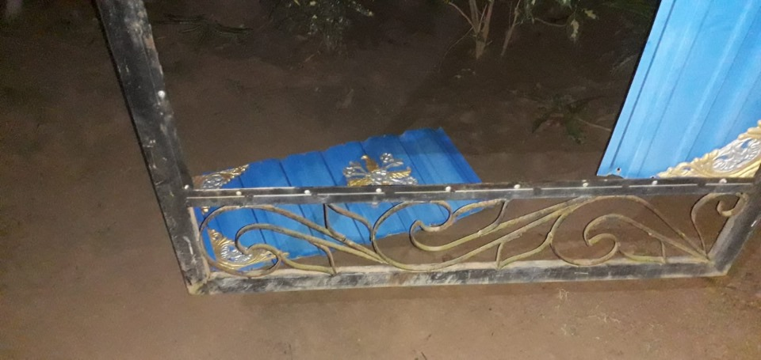
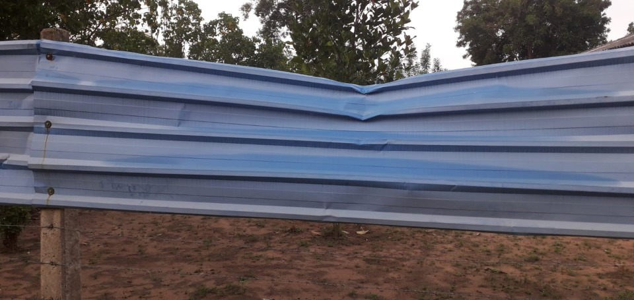
#스리랑카: 주일예배 중단 및 교회 공격
2023년 5월, 스리랑카 북부 지방의 한 교회는 마을 폭도들의 공격을 받았습니다. 폭도들의 공격은 교회에 큰 피해를 입혔습니다. 일부 힌두교 극단주의 단체가 이 지역에서 활동하고 있기 때문에 목사님은 폭도들이 극단주의 단체의 일부일지도 모른다는 의구심을 갖고 있었습니다.
8월 13일에도 또 다른 폭도들이 교회를 공격해 주일 예배를 방해했습니다. 그들은 목사님을 위협하고 신자들을 겁에 질리게 했습니다. 교회 문과 울타리가 부서졌습니다.
목사님이 두 사건을 모두 경찰에 알렸음에도 불구하고 법적 조치는 취해지지 않고, 폭도들이 교회를 공격하는 장면이 담긴 증거물과 영상자료만 요구했을 뿐입니다.
경찰이 법적 조치를 취하지 않기 때문에 폭도들은 계속해서 교회와 목사님 가족들에 대한 공격을 멈추지 않고 있습니다.
기도 포인트
1. 목사님과 가족들의 안전을 위해 기도해 주십시오. 박해 한가운데 있을 때에 하나님의 지혜와 능력을 경험할 수 있도록 기도해 주십시오.
2. 교회 성도들을 위해 기도해 주십시오. 그들이 주님을 믿는 믿음을 굳건하게 유지하고 두려움에 사로 잡히지 않도록 기도해 주십시오.
3. 목사님이 경찰과 당국으로부터 지원을 받을 수 있도록 기도해 주십시오. 해당 지역의 관리들이 정의를 실현하고 더 이상의 방해나 공격 없이 교회 예배가 계속될 수 있도록 기도해 주십시오.

Slide 15

박해현장: #북한의 기독교 박해 중단과 지하교회 성도들을 위해 기도합니다.
해외 북한 선교현장을 위해, 특별히 중국을 위해 기도합니다. 중국은 북한 선교에 있어 절대 빼놓을 수 없는 중요한 선교현장입니다. 그렇지만 코로나 19 팬데믹 기간 동안에는 제로코로나 정책으로 인해 제대로 된 사역이 불가능했고, 팬데믹 이후에도 사회통제, 종교통제 정책이 강화되는 추세여서 선교에 큰 어려움이 되고 있습니다.
특히 지난 7월 1일부터 시행된 반간첩법 개정안에 따라 북한을 대상으로 한 선교 활동이 간첩혐의로 처벌받을 가능성이 높아져 큰 우려를 낳고 있습니다. 어려워지는 중국의 선교환경에 맞는 창의적인 방법이 개발되도록 기도합시다. 사역자들이 새로운 환경에 잘 적응하는 가운데 안전하고 조심스럽게 사역을 진행할 수 있도록 기도합시다. 더 나아가 이러한 난관들이 북한 선교 현장을 더욱 정결하게 하고 더욱 하나님 중심으로 사역하게 되는 축복으로 활용될 수 있도록 기도합시다.
​하나님, 김정욱(2013), 김국기(2014), 최춘길(2014)선교사와 탈북민 출신 김원호(2016), 함진우(2016), 고현철(2016)씨, 그리고 조선족 사역자들은 여전히 북한에 억류되어 있습니다.
북한의 지하교회에서 예배를 드리다가 체포된 성도들을 주께서 보호해 주시고, 당의 탄압과 형벌의 두려움도 끊을 수 없는 주의 사랑이 북한에 널리 전파되게 하옵소서. 혹독한 감시 속에서도 신앙의 뿌리를 잃지 않고, 그 자손에게도 고난의 길을 권하며 하나님의 법도를 기억하고 행하는 지하교인을 통해 이 땅의 소망을 보게 됩니다.
​서로를 감시하고 고발하며 신뢰가 사라진 사회 속에서 인간성을 상실해 가는 북한 주민을 불쌍히 여기사 주의 은혜로 복음을 들려주시고, 원래의 존귀한 생명을 회복케 하소서. 지금도 숨죽여 예배하는 성도들의 기도에 이 땅의 우상 숭배와 독재 정권이 속히 무너져, 자유롭게 주님을 찬양하며 북한과 열방에 복음을 전하는 그날이 오게 하옵소서.

Slide 16




박해 받는 교회를 위한 기도가 이 땅에 요원의 불길처럼 뜨겁게 일어나기를 기도합니다.
오픈도어
100년 기도운동을 위하여
Arise Africa - Standing Up To Violent Persecution
오픈도어 1,300여 명의 사역자들이 브라더 앤드류의 길을 따라 믿음과 용기를 잃지 않고, 겸손하게 박해 받는 교회를 잘 섬길 수 있게 하옵소서!
황자경, 민태홍, 김하영, 박인영 간사를 축복하시고, 오픈도어의 소명을 따라 헌신하도록
예수의 제자의 길을 끝까지 걸어가게 하옵소서!
모든 참가자들이 주님의 마음을 품고, 박해 받는 교회를 향한 주님의 마음을 깨달아 우리의 사명을 일깨우는 은혜가 있게 하옵소서!
세우신 강사들을 통하여 아버지의 긍휼한 마음이 잘 전달되게 하옵소서!
오픈도어와 함께 마음을 합하여 기도할 용사들을 붙여 주옵소서!
아프리카에는 세계 어느 곳보다 많은 기독교인이 있습니다. 그러나 가장 최근의 Open Doors 조사에 따르면 2022년에 신앙 때문에 살해된 기독교인의 최소 95%가 사하라 사막 이남 아프리카에서 살해된 것으로 추정됩니다. 그 중 대다수는 나이지리아에 있습니다.
사하라 사막 이남 아프리카 전역에서 기독교인에 대한 폭력은 상상조차 할 수 없습니다. 그러나 세상은 주목하지 않고 있습니다. 설상가상으로 이 땅의 기독교인들은 눈치조차 채지 못하고 있습니다.

Slide 17
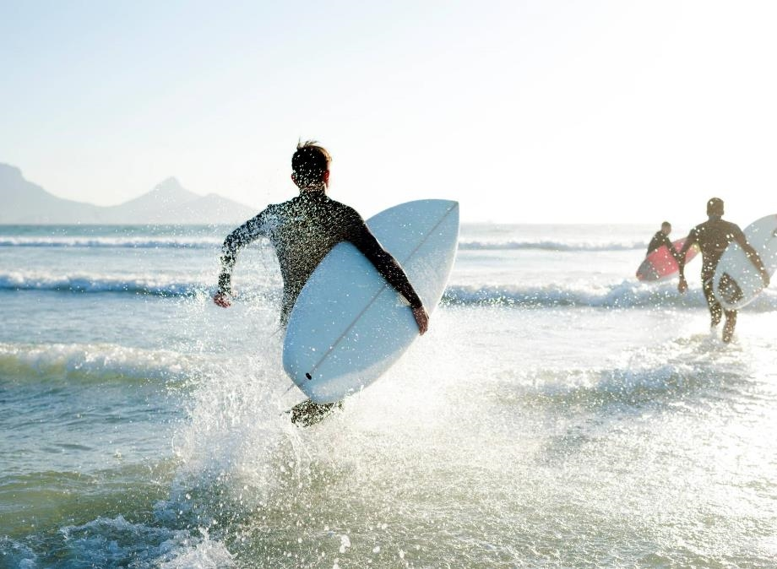
감사합니다
김경복선교사
odsk@opendoors.or.kr
http://opendoors.or.kr

